Slide 1
2DGP 최종발표
2015180005 김영완

Slide 2

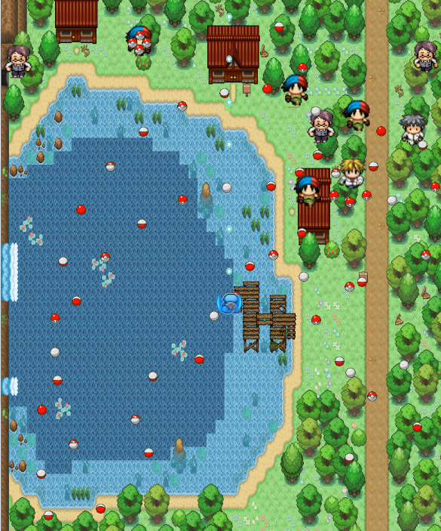
게임 소개

Slide 3
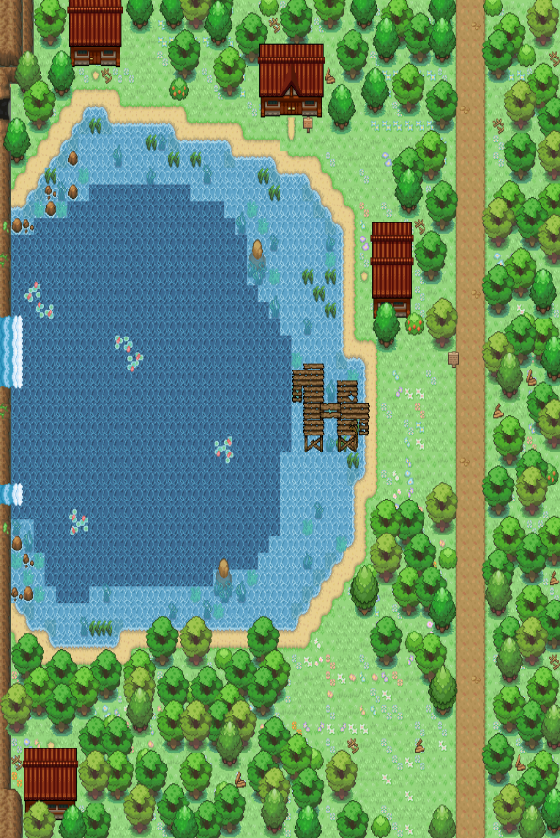


게임 소개
1.2m
2.4m
1.2m
2.1m
27m
Pixel per meter = 30/0.1
18m

Slide 4
개발 진척도
내용 | 1차 발표 목표 범위 | 결과
컨트롤 | 좌우 및 부드러운 이동 구현 | 구현완료 | 100%
탄막패턴 | 최소 7가지 구현 | 9가지 구현 | 100%↑
난이도 | 시간이 지날수록 패턴,적 추가 | 실시간으로 상황을 보고 난이도를 조절하는 관리자 구현 | 100%↑
사운드 | 피격 시,배경 사운드 구현 | 피격 배경 사운드 및 스킬 효과음, 특정 이벤트 사운드 구현 | 100%
스킬 | 캐릭터 별로 고유의 스킬 구현 | 스킬 및 능력치 구현 | 100%
스코어 | 현재 스코어만 기록하기 | 기록 갱신시 게임 내에 점수가 기록되도록 구현 함 | 100%

Slide 5
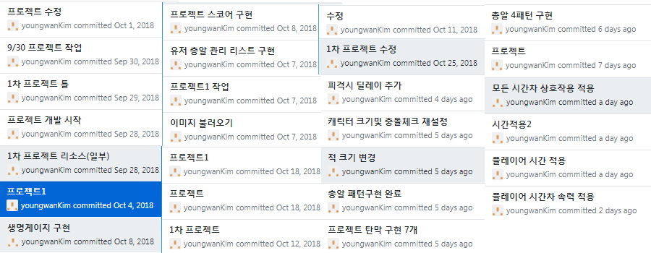
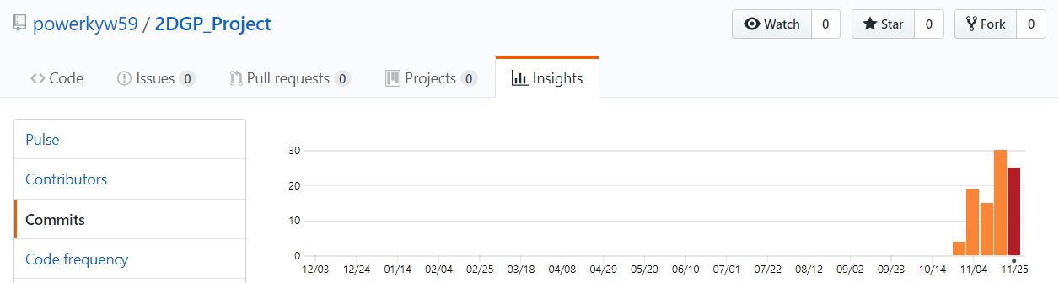
커밋 기록

Slide 6
주 | 커밋 횟수
Week of Sep 23 | 6회
Week of Sep 30 | 3회
Week of Oct 7 | 7회
Week of Oct 14 | 2회
Week of Oct 21 | 4회
Week of Oct 28 | 8회
Week of Nov 4 | 23회
Week of Nov 11 | 16회
Week of Nov 18 | 31회
Week of Nov 25 | 25회 총 125회

Slide 7
잘된 점 및 아쉬운 점
잘된 점
1. 각 주에 정해진 목표를 완벽히 구현 함
2. 원래 계획에서 없었던 몇몇 내용들을 추가할 수 있었음
아쉬운 점
1. 더 퀄리티 높은 리소스를 구하고 싶었지만, 끝내 못 구함
2.게임 몰입에 도움이 될 적당한 사운드를 구하지 못한 점
3.플레이어 캐릭터의 크기 조절을 실패했다는 생각이 듦

Slide 8
